Slide 1
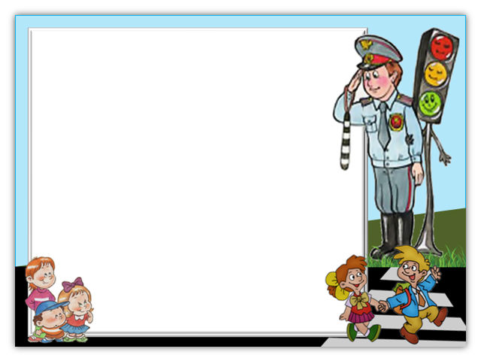

Проект
«Дорожная наука»
(для детей старшего
дошкольного возраста)
Автор: Панкратьева
Нина Владимировна

Slide 2
Пояснительная записка:
Одной из серьезнейших проблем любого города и области является дорожно-транспортный травматизм. Чтобы оградить детей от опасности, надо как можно раньше начать готовить их к встрече с улицей, городским движением, приучать обращаться к старшим за помощью, а также и самим правильно и своевременно реагировать на сложившуюся ситуацию.
Чем раньше удастся познакомить ребёнка с правилами дорожного движения, сформировать у него навыки культуры поведения в транспорте, на улице, тем меньше вероятности нежелательных происшествий с ним на дороге.
Профилактика дорожно-транспортного травматизма остаётся приоритетной проблемой общества, требующей решения, при всеобщем участии, и самыми эффективными методами. Способствовать этому будет работа над данным проектом.

Slide 3
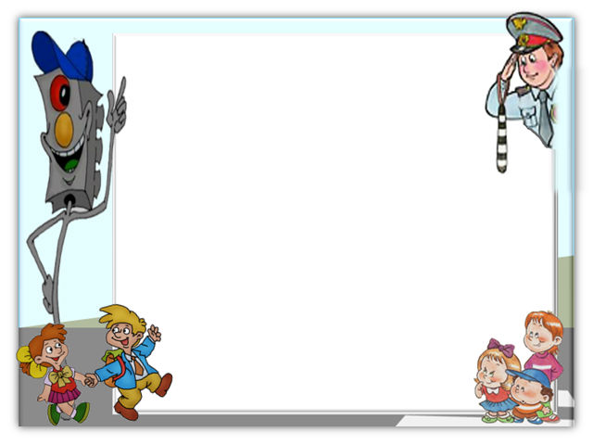
Тип проекта: творческо-информационный, краткосрочный (2 недели).
Участники проекта: дети, родители, воспитатели.
Цель проекта: Формирование у детей старшего дошкольного возраста основы безопасного поведения на улице, знание правил дорожного движения.
Задачи:
1. Систематизировать знания детей по безопасности дорожного движения.
2. Продолжать знакомить детей со значением дорожных знаков, научить понимать их схематическое изображение для правильной ориентации на улицах и дорогах.
3. Воспитывать дисциплинированность и сознательное выполнение правил дорожного движения, культуру поведения пешеходов.
4. Привлекать родителей воспитанников к реализации данного проекта, повышать их сознательность в постоянном соблюдении правил дорожного движения - быть примером для детей.

Slide 4
Ожидаемые результаты:
1. Знать алгоритм перехода дороги «остановись - посмотри - перейди».
2. Уметь выбрать способ перехода проезжей части дороги, различать пешеходные переходы (наземный, надземный, подземный, регулируемый, нерегулируемый) и средства регулирования дорожного движения (светофор, регулировщик), а так же дорожные знаки.
3. Знать правила перехода проезжей части по регулируемому и нерегулируемому пешеходным переходам.

Slide 5
I этап - подготовительный:
- организация предметно-развивающей среды по данной теме
- разработка конспектов занятий по данной теме
- подбор стихов, художественной литературы, игр
- беседы с детьми по данной теме
- создание макета «Улица нашего города»
- оформление альбома «Правила движения»
- изготовление дорожных знаков
-оформление наглядной информации для родителей: «Правила дорожного движения»; организация бесед с родителями
- составление перспективного плана.
II этап - основной:
Реализация цели и задач проекта в соответствии с планом.
III этап - итоговый:
- итоговая беседа на тему: «Мы - пешеходы»
- обобщение материалов, создание плаката «Соблюдай правила движения».

Slide 6
день первый:
- объявление о проекте
- объявление о конкурсах на лучший рисунок и лучшую поделку по теме проекта
- анкета для родителей по теме
- занятие «Правила дорожного движения» день второй:
- беседа «транспорт на улицах нашего города»
- подвижная игра «кто быстрее по дорожке»
- чтение С. Михалков «Скверная история» день третий:
- раскрашивание иллюстрации по теме проекта
- рассматривание плаката по ПДД ««разные знаки»
- театрализованная деятельность «Азбука дорожного движения» день четвёртый:
- беседа по картине «Улица города»
- аппликация «Улица города»
- прогулка «Правила для пешеходов»
- игры: домино «Дорожные знаки», лото «Азбука дорожного движения» день пятый:
1. - занятие по теме: «Соблюдай правила дорожного движения»
2. - чтение. И Серяков «Учёный дружок»
3. - игра «Автошкола»

Slide 7
день шестой:
- беседа «Красный, жёлтый, зелёный»
- чтение А. Крюковский «Мои специальные машины»
- сюжетно-ролевая игра «Водители и пешеходы»»
- познавательно-речевое развитие детей «Дорожная безопасность» (рассматривание иллюстраций и беседа по ним) день седьмой:
- беседа «О полосатой «Зебре» и дорожном знаке»
- рассматривание плакатов «Дорожные знаки»
- конструирование на тему: «Мы на улице»
- развивающая игра - викторина «Правила безопасности на дороге» день восьмой:
- рисование «Перекрёсток»
- развивающая игра «Соответствия «дорожные знаки»»
- пазлы «Дорожные знаки» день девятый:
- спортивный праздник для родителей и детей «Папа, мама, я - знатоки дорожного движения» день десятый:
1. - итоговая беседа на тему: «Мы - пешеходы»
- создание плаката «Соблюдай правила движения»

Slide 8
Приложение:
Развивающая предметно-пространственная среда по теме проекта:
- Дидактические игры: «Транспорт», «Виды транспорта», «Правила дорожного движения» викторина, «Уроки безопасности», «Дорожные знаки», «Учим дорожные знаки», «Помести знаки в нужное окошко», «Ситуация - «ловушка»», «Причины дорожных аварий»
- Картотека игр по ПДД (пальчиковая гимнастика, гимнастика для глаз, словесные игры, загадки, стихотворения)
- Макет улицы с транспортом
- Плакаты по ПДД
- Спецтранспорт
- Дорожные знаки (шапочки)
Взаимодействие с семьями воспитанников:
- Изготовление макетов улицы города
- Альбомы «Как научить ребёнка не попадать в типичные дорожные «ловушки», «Правила безопасности»
Консультация «Азбука дорожного движения», «Памятка для родителей - водителей», памятки по обучению детей ПДД для родителей «Правила дорожного движения»; рекомендации
- Изготовление транспорта, плакатов и рисунков

Slide 9
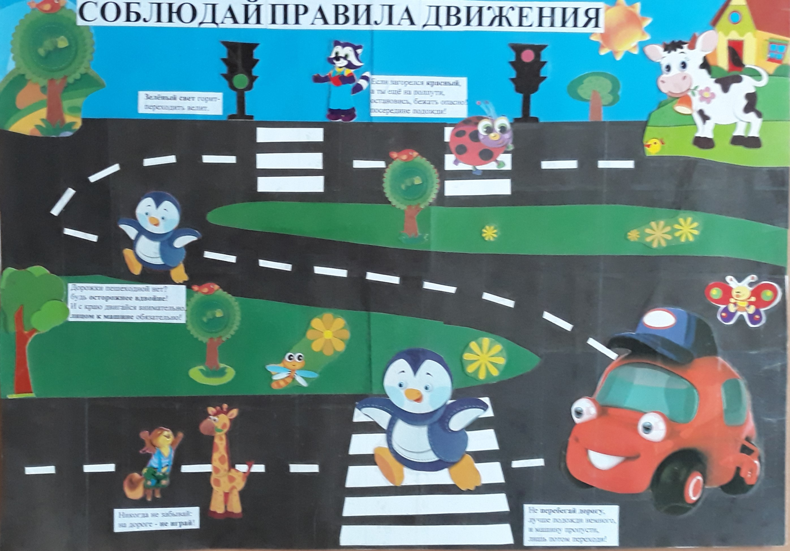
Плакат

Slide 10
Консультации для родителей:

Slide 11

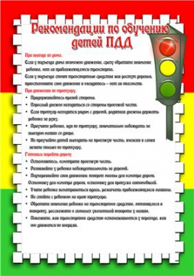
Рекомендации

Slide 12
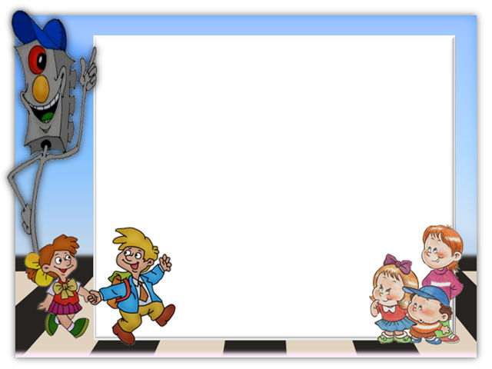
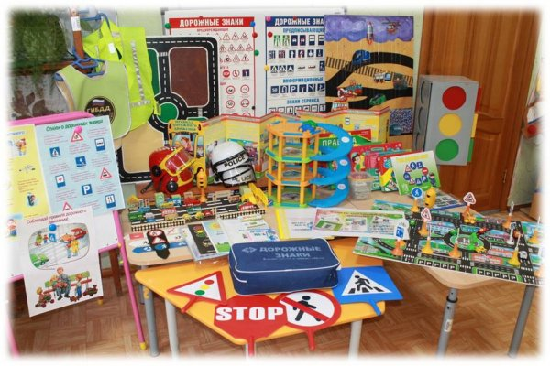

Slide 13
Литература:
1. Элькин Г. Н/Правила безопасного поведения на дороге. : С. -Пт. - ИД «Литера», 2008г.
2. Скоролупова О. А. / Занятия с детьми старшего возраста по теме «Правила и безопасность дорожного движения». - М. : изд. «Скрипторий», 2006г.
3. «Занятия по ПДД/сост. Н. А. Извекова и др. - М. : ТЦ Сфера, 2008г.
4. Блинова Г. А. / Познавательное развитие детей 5-7 лет. Методическое пособие - М. : ТЦ Сфера, 2006г.
5. Е.Я.Хабибуллина "Дорожная азбука в детском саду",2013
6. Н.В.Елжова"ПДД в детском саду", 2013

